Slide 1
グシャの世界史探究授業 隋、唐⑤
唐と周辺諸国
チベット、朝鮮半島、日本
周辺諸国は唐の体制や文化から
どんな影響をうけたのか？

Slide 2
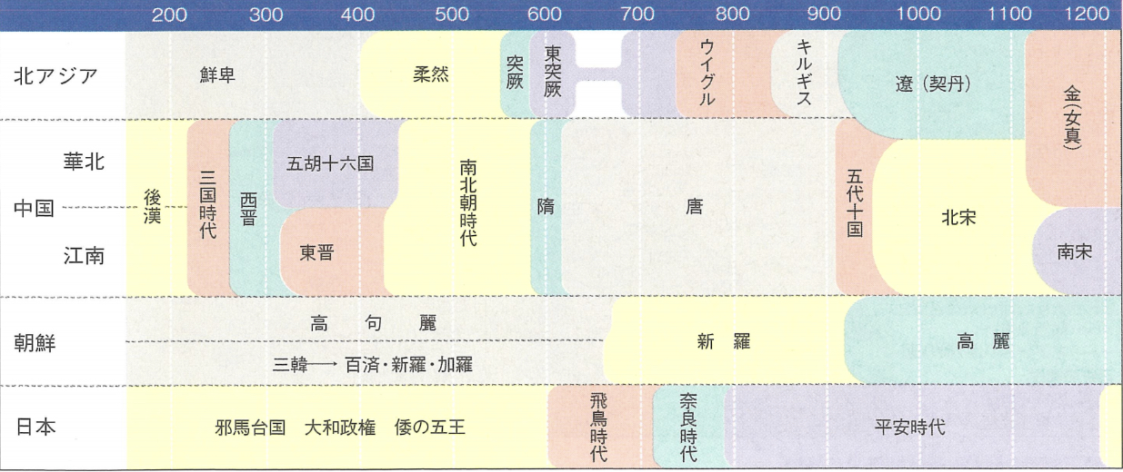
今回
資料：『詳説世界史研究』山川出版社

Slide 3
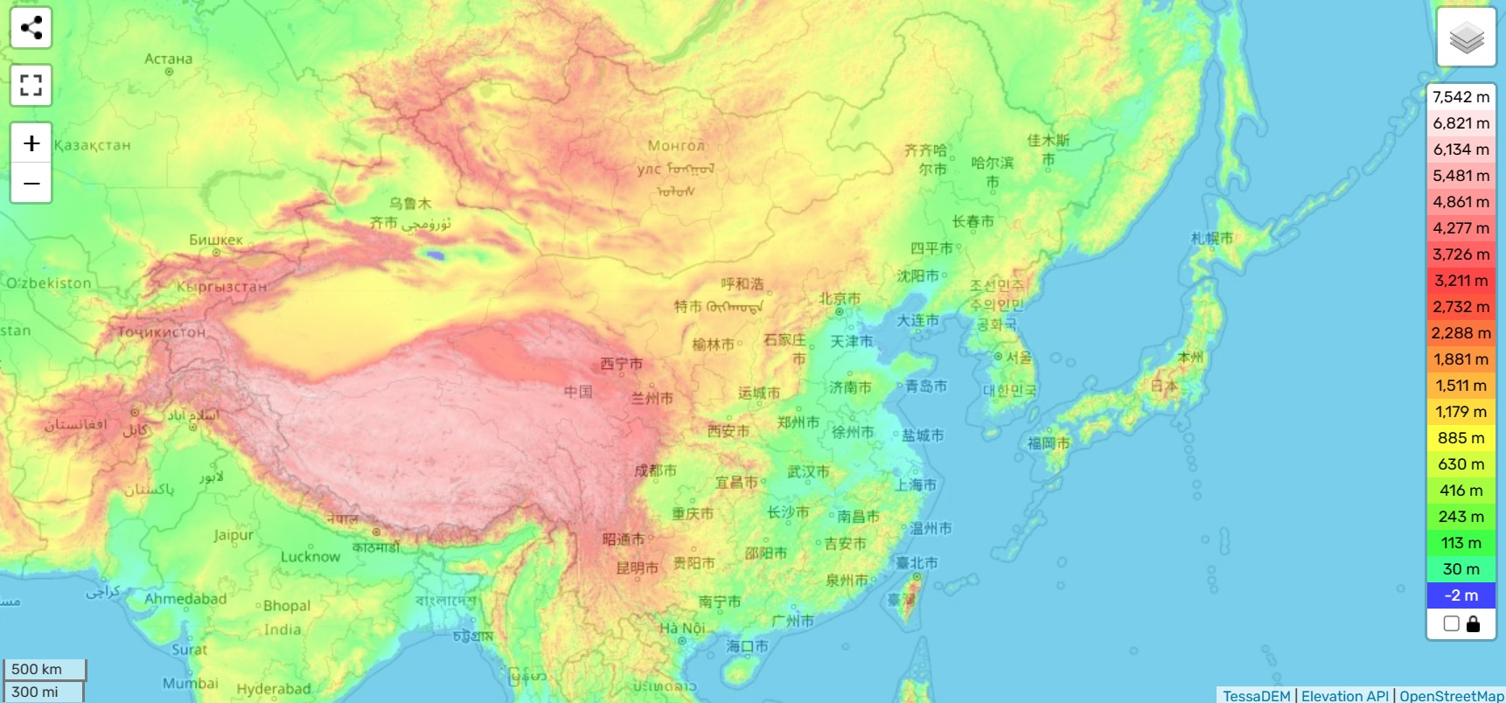
中国の地形図
チベット高原
資料：中国の地形図、標高、地勢 (topographic-map.com)

Slide 4
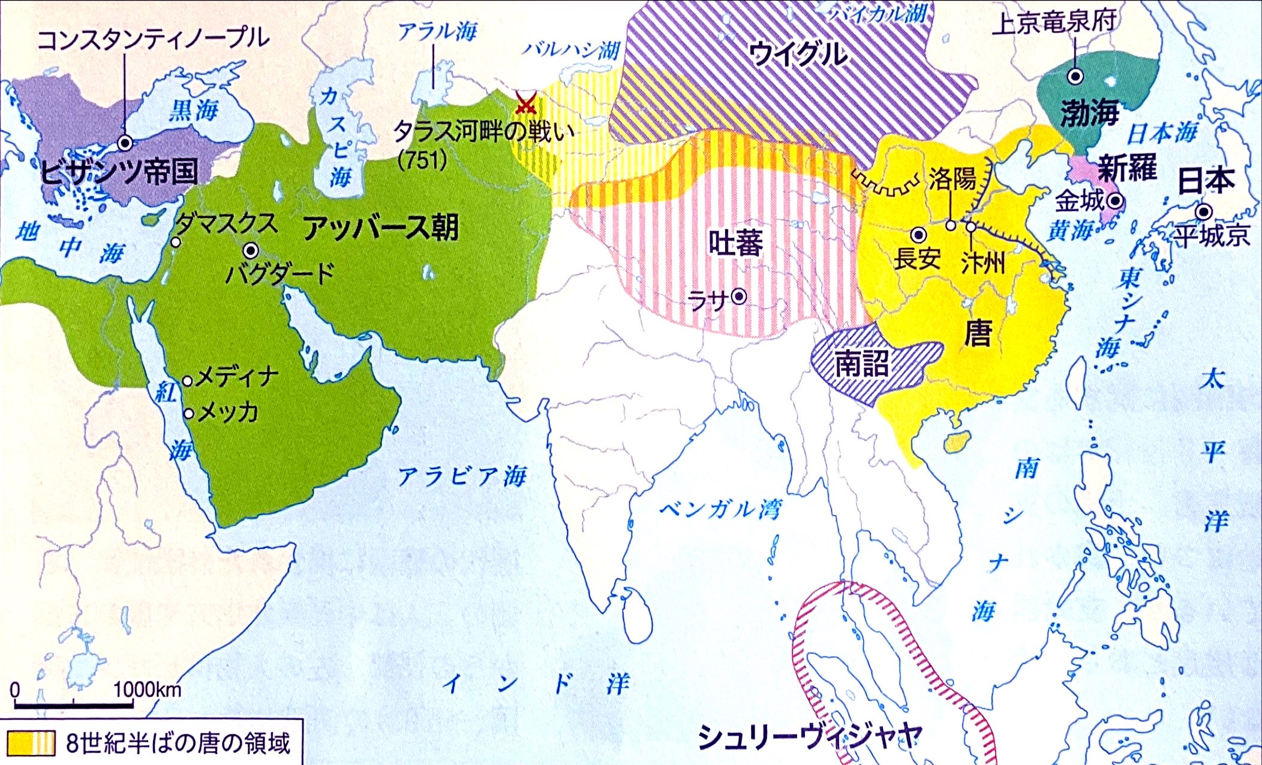
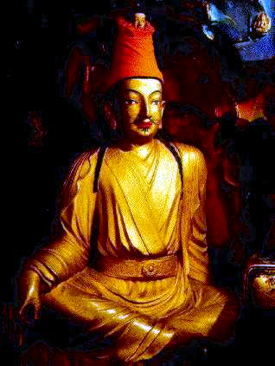
オアシス地帯を巡り闘争
唐皇帝の人質を嫁がせて和睦
唐と対等の関係
吐蕃
唐
ソンツェン＝ガンポ
資料：『詳説世界史探究』山川出版社

Slide 5
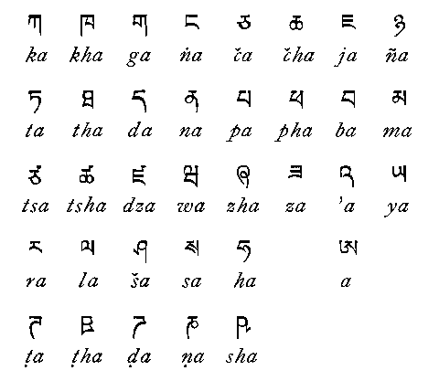
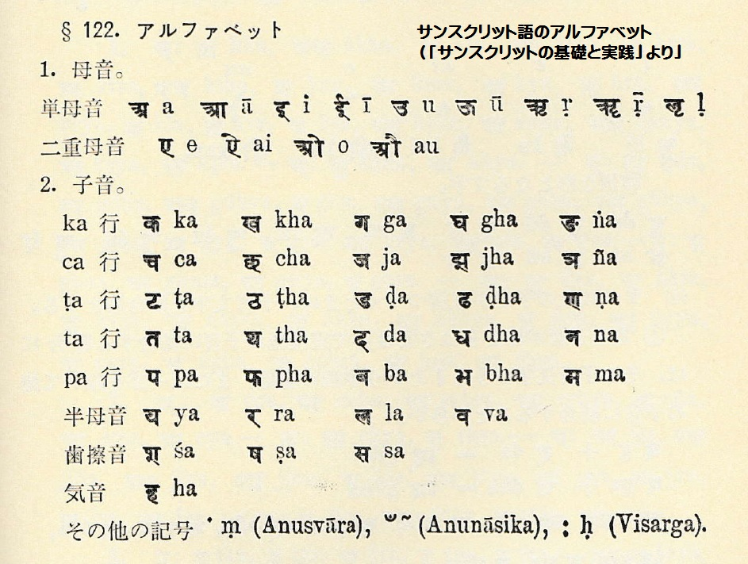
チベット文字
インド文字
（サンスクリット語）
から作成
資料：「チベット文字」の意味や使い方 わかりやすく解説 Weblio辞書
資料：サンスクリット語のアルファベットと、仮名の五十音: 高いお米、安いご飯 (cocolog-nifty.com)

Slide 6
中国文化 ＋ インド文化
チベット文字、チベット仏教 etc.
人質
仏教
文字
インド
資料：『詳説世界史探究』山川出版社

Slide 7
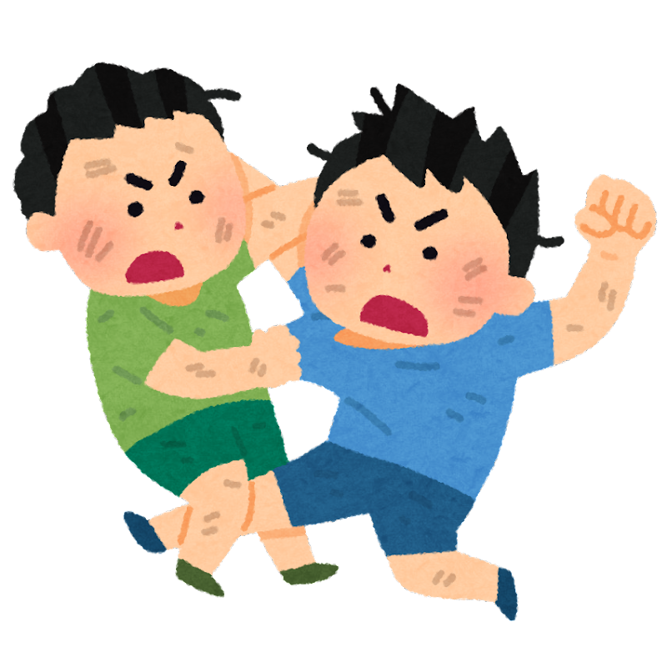
複数の国が争う群雄割拠
南詔が統一
「詔」は「王」の意味
資料：『詳説世界史探究』山川出版社

Slide 8
唐と吐蕃の緩衝国
湿度が高い地域
吐蕃
唐
行軍に苦戦して失敗
南詔
両国の衝突を防ぐ
唐軍
資料：『詳説世界史探究』山川出版社

Slide 9
新羅
資料：『詳説世界史探究』山川出版社

Slide 10
唐の律令制などを導入したが・・・
新羅の骨品制
新羅独自の身分制
氏族や出身によって
等級が決定
聖骨
真骨
官職や結婚に制限
六頭品
五頭品
四頭品

Slide 11
渤海
資料：『詳説世界史探究』山川出版社

Slide 12
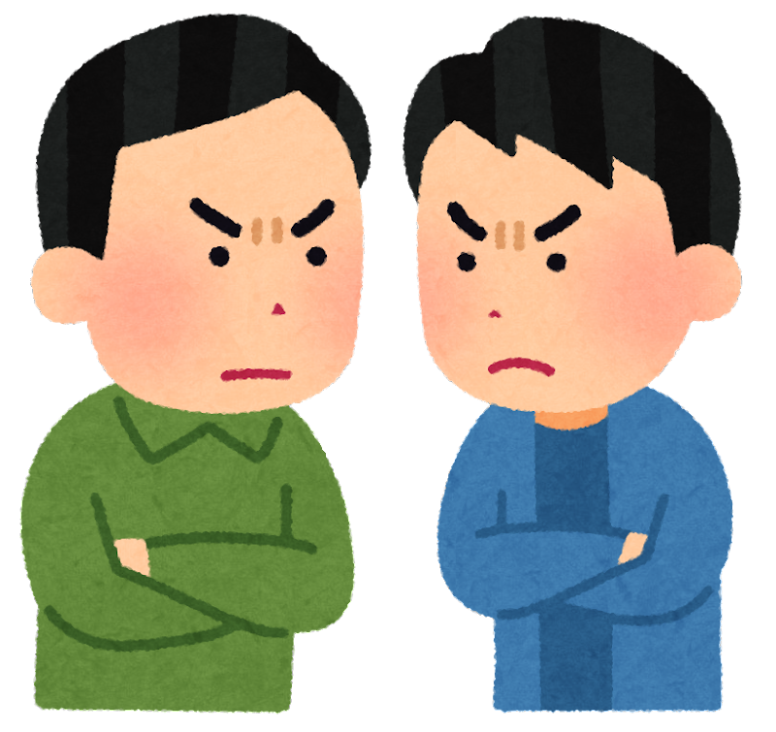
日本と交流して
新羅にプレッシャー
使者
渤海からみて新羅の背後
対立関係
渤海
新羅
遣唐使
新羅と関係悪化の際は渤海経由を使用
資料：『詳説世界史探究』山川出版社

Slide 13
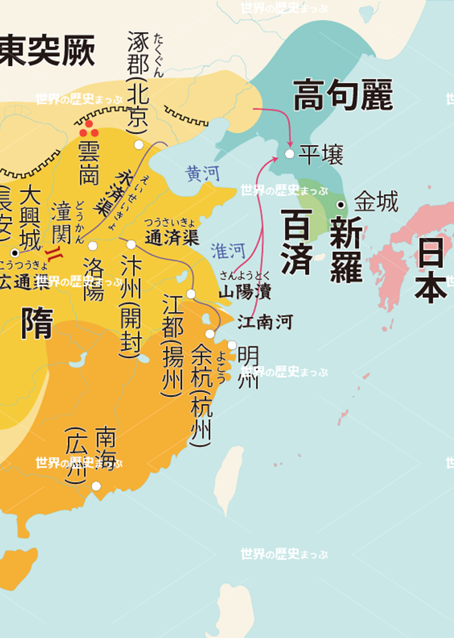
仏教発展のため
遣隋使
大国隋に見習って日本でも仏教だ
（百済）
隋は仏教に熱心だよ
資料：世界の歴史まっぷ

Slide 14
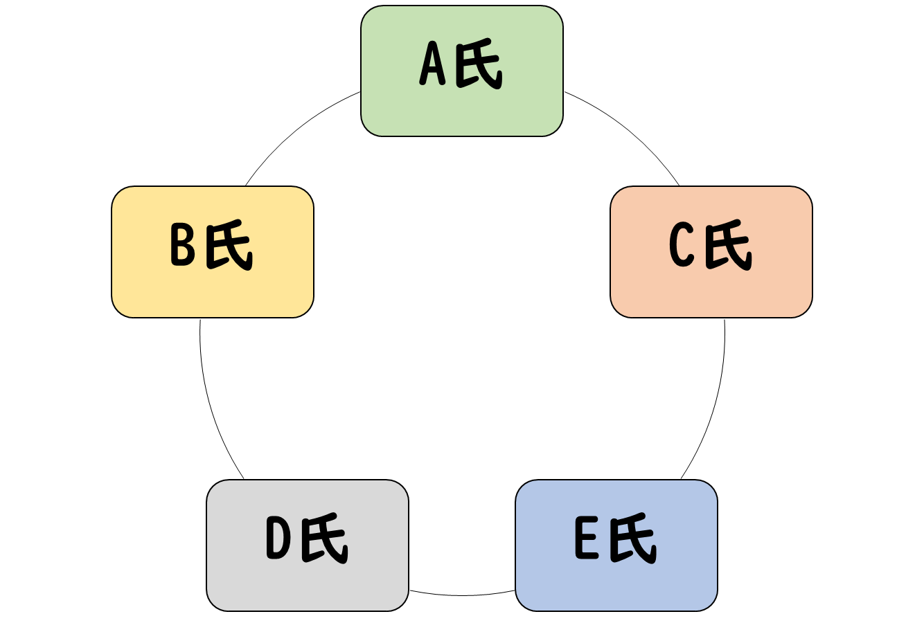
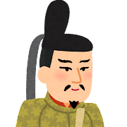
日本（ヤマト政権）
唐の律令制度など
クーデター
乙巳の変
朝廷
連立政権
天皇中心の
律令体制を
作るべきだ！
蘇我氏
大化の改新
天皇中心の
中央集権体制に

Slide 15
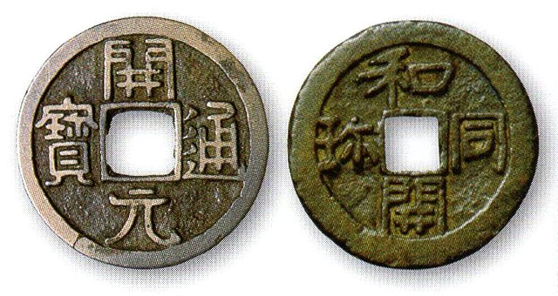
唐の開元通宝
日本の和同開珎
出典：日本の貨幣 - 歴史まとめ.net (rekishi-memo.net)

Slide 16
唐と周辺諸国
チベット周辺
・吐蕃：ソンツェン＝ガンポ
← 唐と対等な関係
チベット文字、チベット仏教
・南詔 → 唐と吐蕃の緩衝国
朝鮮半島周辺
・新羅 → 唐の律令制導入、骨品制（身分制）
・渤海 → 唐の律令制導入
日本
・遣隋使、遣唐使
・唐の律令制導入（大化の改新）
・国際色豊かな天平文化（唐文化の影響）

Slide 17
唐と関係があった国
冊封となった国
ウイグル
渤海
地方長官を監視
都護府
羈縻政策
新羅
唐
日本
吐蕃
関係はあるが唐より下
都護府
ヴァルダナ
チャンパー
シュリーヴィジャヤ
アンコール

